Slide 1


«Государственная итоговая аттестация по образовательным программам основного общего образования в 2021 году»
Наволоцкая Полина Алексеевна,
специалист ГУ ЯО ЦОиККО

Slide 2
Государственная итоговая аттестация 2021г.
Государственная итоговая аттестация (ГИА-9) завершает освоение имеющих государственную аккредитацию основных образовательных программ основного общего образования и является обязательной.
Для проведения ГИА-9 создается государственная экзаменационная комиссия* (ГЭК).
*Приказ ДО ЯО от 25.01.2021 № 12/01-04 «Об утверждении состава ГЭК Ярославской области по проведению ГИА-9 в 2021 году»

Slide 3
Структура ГЭК:
председатель ГЭК;
заместитель председателя ГЭК;
ответственный секретарь ГЭК;
президиум ГЭК;
члены ГЭК.

Slide 4
01
02
03
04
Состав ГЭК формируется из представителей:
Органов исполнительной власти субъектов РФ, осуществляющих государственное управление в сфере образования
Органов местного самоуправления, осуществляющих управление в сфере образования
Организаций, осуществляющих образовательную деятельность
Научных, общественных организаций и объединений

Slide 5
Нормативно-правовые документы, регламентирующие деятельность ГЭК
Федеральный закон Российской Федерации от 29.12.2012 № 273-ФЗ «Об образовании в Российской Федерации»
Постановление Правительства РФ от 31.08.2013 №755 «О федеральной информационной системе обеспечения проведения государственной итоговой аттестации обучающихся, освоивших основные образовательные программы основного общего и среднего общего образования…»
Федеральный закон от 30.12.2001 № 195-ФЗ «Кодекс Российской Федерации об административных правонарушениях»
Приказ Министерства просвещения РФ и Федеральной службы по надзору в сфере образования и науки от 07.11.2018 №189/1513 «Об утверждении Порядка проведения государственной итоговой аттестации по образовательным программам основного общего образования»
Правовые акты и инструктивно-методические документы Федеральной службы по надзору в сфере образования и науки и Министерства просвещения РФ по вопросам организации и проведения ГИА-9
Приказы и инструктивные документы департамента образования Ярославской области по вопросам организации и проведения ГИА-9
Положение о государственной экзаменационной комиссии Ярославской области для проведения государственной итоговой аттестации по образовательным программам основного общего образования, утв. Приказом ДО ЯО от 18.03.2019 № 13-нп

Slide 6
Сроки проведения ГИА-9 в 2021 г.
Основной период
24 мая – 28 мая
(резерв с 8 июня)
01
02
Дополнительный период
3 сентября – 6 сентября
(резерв с 13 сентября)
Приказ от 12 апреля 2021г. Приказ №162/471 Министерства Просвещения РФ «Об утверждении единого расписания и продолжительности проведения основного государственного экзамена по каждому учебному предмету, требований к использованию средств обучения и воспитания при его проведении в 2021году»

Slide 7
ГЭК выполняет функции:
Организует и координирует работу по подготовке и проведению ГИА-9
Обеспечивает соблюдение Порядка проведения ГИА-9
Обеспечивает соблюдение прав участников ГИА-9 при проведении государственной итоговой аттестации

Slide 8
Основной функционал члена ГЭК в ППЭ
Обеспечивает соблюдение требований Порядка проведения ГИА-9, осуществляет контроль за проведением ГИА в ППЭ.
Обеспечивает доставку экзаменационных материалов (ЭМ) в ППЭ.
Осуществляет взаимодействие с лицами, присутствующими в ППЭ, по вопросам соблюдения требований Порядка проведения ГИА-9.
Принимает решение об удалении с экзамена участников ГИА и иных лиц, находящихся в ППЭ, в случае выявления нарушений Порядка проведения ГИА-9.

Slide 9
Ответственность за искажение результатов ГИА
Нарушение установленного законодательством об образовании порядка проведения государственной итоговой аттестации – влечет наложение административного штрафа:
на граждан в размере от трех тысяч до пяти тысяч рублей;
на должностных лиц - от двадцати тысяч до сорока тысяч рублей;
Ч.4 ст. 19.30 Кодекса Российской Федерации
об административных правонарушениях от 30.12.2001 № 195-ФЗ
на юридических лиц - от пятидесяти тысяч до двухсот тысяч рублей.

Slide 10
Продолжительность экзаменов
3 часа 55 мин. (235 мин.)
Русский язык
Математика
Для участников ГИА-9 с ОВЗ
Продолжительность экзамена увеличивается на 1,5 часа
Приказ от 12 апреля 2021г. Приказ №162/471 Министерства Просвещения РФ «Об утверждении единого расписания и продолжительности проведения основного государственного экзамена по каждому учебному предмету, требований к использованию средств обучения и воспитания при его проведении в 2021году»

Slide 11
Обязанности члена ГЭК
На подготовительном этапе ( до дня проведения экзамена):
1. Изучить нормативные правовые, методические, инструктивные материалы
2. Пройти обучение по вопросам обеспечения подготовки и организации проведения ГИА-9 в соответствии с Порядком проведения ГИА-9;
- о распределении в ППЭ, о месте расположения ППЭ;
- о схемах и сроках доставки экзаменационных материалов в ППЭ;
- о времени прибытия в ППЭ (РЦОИ, МОУО) в день экзамена;
4. Провести проверку готовности ППЭ не позднее чем за 2 недели до начала экзаменов по решению председателя ГЭК;
3. Получить информацию по месту работы:

Slide 12
№ 1
Схемы доставки ЭМ
1.
Доставка ЭМ осуществляется членами ГЭК в день экзамена по соответствующему предмету.
МОУО
муниципальный координатор
ППЭ
не позднее 08.00
*Передача ЭМ иному лицу не предусмотрена. В МОУО обеспечивается безопасное хранение ЭМ, исключающее несанкционированный доступ к ним, до дня проведения экзамена и передачи их члену ГЭК в ППЭ.

Slide 13
№ 2 Доставка ЭМ в ППЭ
Схемы доставки ЭМ
Доставка ЭМ осуществляется ответственными специалистами ГУ ЯО ЦОиККО в день экзамена по соответствующему предмету.
ППЭ
не позднее 08.00
Член ГЭК:
- получает сейф-пакет(ы) с экзаменационными материалами по соответствующему учебному предмету только при предъявлении
документа, удостоверяющего личность;
- несет ответственность за безопасное хранение ЭМ, исключающее несанкционированный доступ к ним, с момента получения ЭМ до момента их передачи руководителю ППЭ.

Slide 14
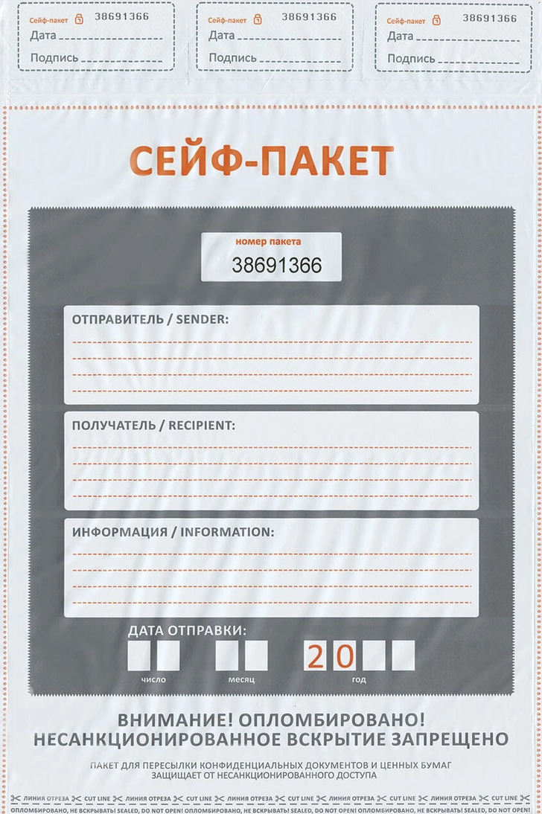
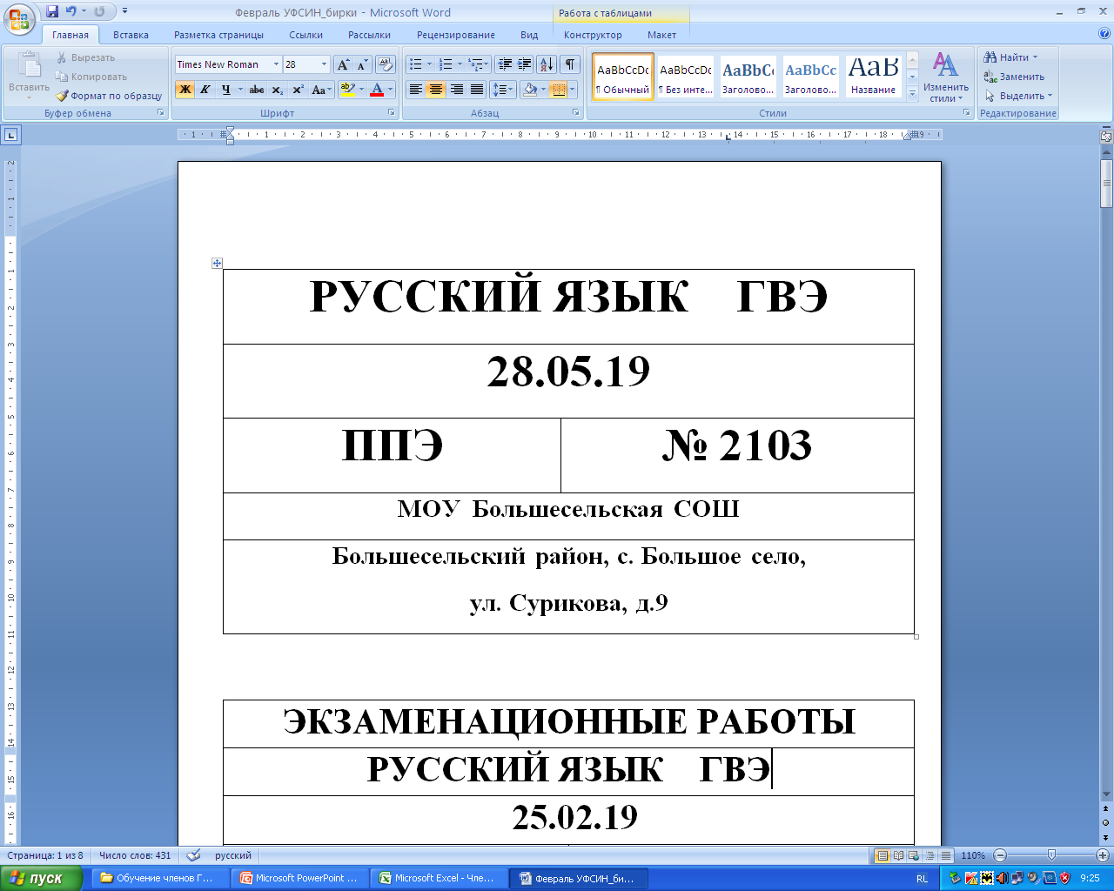
Получение ЭМ
Экзаменационные материалы доставляются в сейф-пакетах, защищенных от вскрытия
Член ГЭК:
Проверяет количество сейф-пакетов, целостность сейфпакета(ов) с ЭМ;
Сверяет: информацию на адресной бирке с информацией в форме ППЭ-9 14 «Ведомость приёма – передачи сейф-пакетов с ЭМ» и номер(а) сейфпакета(ов);
Ставит подпись в ф. ППЭ-9 14, если нет никаких замечаний;
Несет ответственность за сохранность и информационную безопасность ЭМ с момента их получения до передачи руководителю ППЭ.

Slide 15
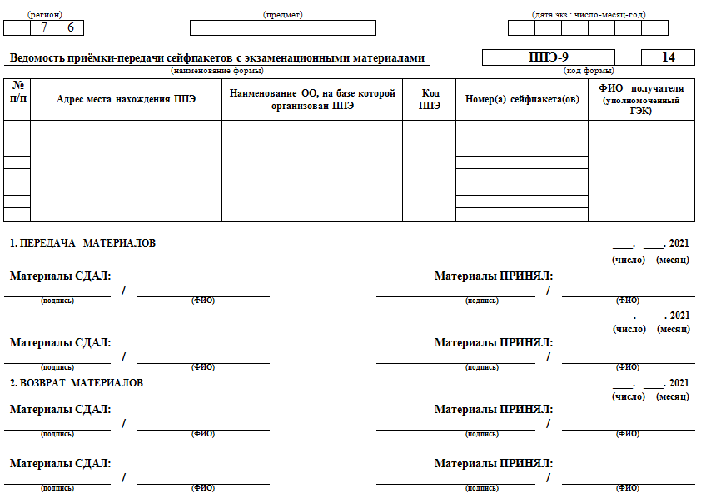
Доставка ЭМ
Ведомость приемки-передачи сейфпакетов с экзаменационными материалами (форма ППЭ-9 14)

Slide 16
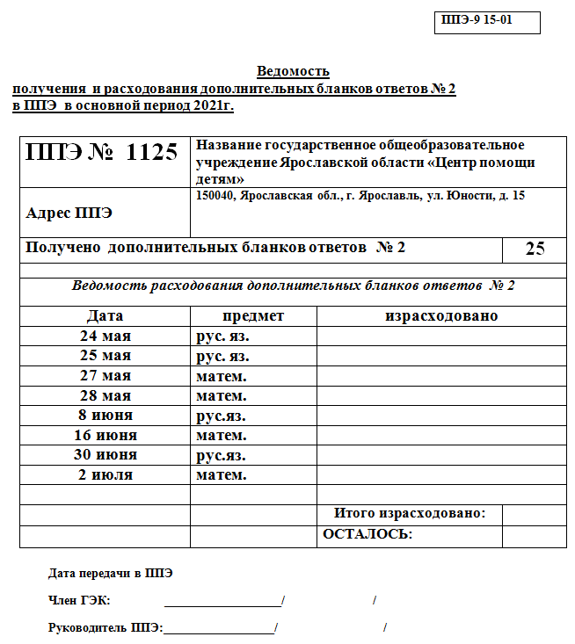
Экзаменационные материалы доставляются в сейф-пакетах, защищенных от вскрытия:
Сейф-пакеты с экзаменационными материалами
Сейф-пакет с ДБО №2 ОГЭ (передается на весь основной период ГИА-9 в первый день проведения экзаменов в ППЭ)

Slide 17
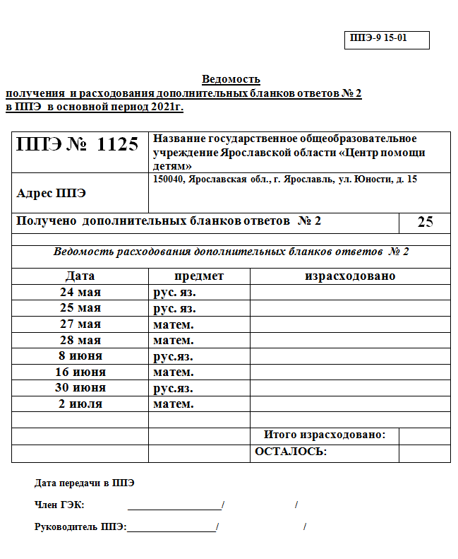
Доставка ДБО №2 в ППЭ
Ведомость приемки-передачи сейфпакетов с дополнительными бланками ответов №2 (форма ППЭ-9 15-01)

Slide 18
Содержание сейф-пакета при проведении ОГЭ
пакет руководителя;
форма ППЭ-9 14-01 ОГЭ «Акт приемки-передачи экзаменационных материалов ОГЭ в ППЭ»;
доставочные спецпакеты с ИК ОГЭ;
комплекты возвратных спецпакетов (по два пакета на каждую аудиторию);
новый сейф-пакет со вставленным информационным ярлыком для упаковки экзаменационных материалов с ответами обучающихся после проведения экзамена;
дополнительные бланки ответов № 2 ОГЭ (в досрочный и дополнительный периоды проведения ГИА-9).

Slide 19
Содержание сейф-пакета при проведении ГВЭ
пакет руководителя;
форма ППЭ-9 14-01 ОГЭ «Акт приемки-передачи экзаменационных материалов ГВЭ в ППЭ»;
доставочные спецпакеты с комплектами бланков ГВЭ;
доставочные спецпакеты с комплектами КИМ ГВЭ;
дополнительные бланки ответов ГВЭ (передаются на каждый экзамен с ЭМ);
комплекты возвратных спецпакетов (по два пакета на каждую аудиторию);
новый сейф-пакет со вставленным информационным ярлыком для упаковки экзаменационных материалов с ответами обучающихся после проведения экзамена;

Slide 20
Передача ЭМ руководителю ППЭ
1
Не позднее 08.00
Член ГЭК передает руководителю ППЭ экзаменационные материалы в штабе по «Ведомости приёмки-передачи сейфпакетов с экзаменационными материалами в ППЭ» ( ф. ППЭ-9 14)
2
Не позднее 08.00
Экзаменационные материалы из сейф-пакета передаются по «Акту приемки-передачи экзаменационных материалов ОГЭ в ППЭ» (ф. ППЭ-9 14-01 ОГЭ) и (или) «Акту приемки-передачи экзаменационных материалов ГВЭ в ППЭ» (ф. ППЭ-9 14-01 ГВЭ).

Slide 21
Доставка ЭМ в ППЭ, организованные на дому, в медицинской организации, осуществляется
не ранее 09.00

Slide 22
Внимание! В случае, если фактическое количество передаваемых материалов не совпадает с количеством, указанным в акте (форма ППЭ-14-01), член ГЭК должен выяснить причины и разрешить ситуацию, позвонив по телефону горячей линии.

Slide 23
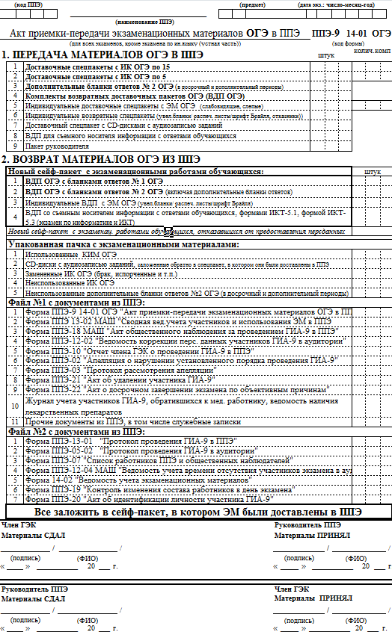
Передача ЭМ руководителю ППЭ
«Акт приёмки-передачи экзаменационных материалов ОГЭ в ППЭ» (ф. ППЭ-9 14-01 ОГЭ)

Slide 24
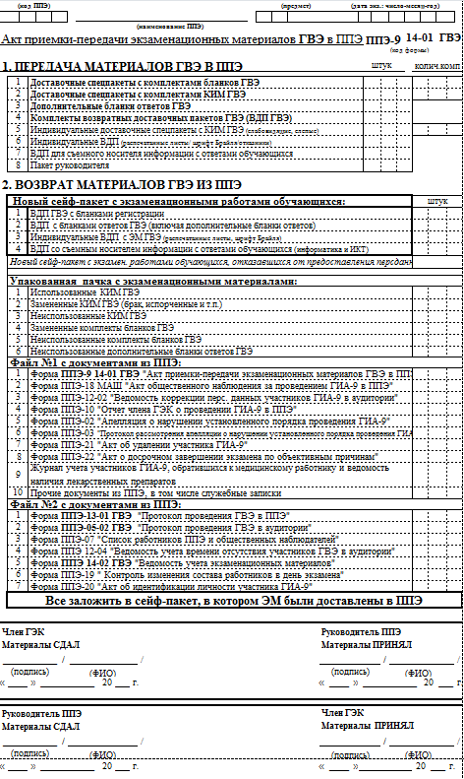
Передача ЭМ руководителю ППЭ
«Акт приёмки-передачи экзаменационных материалов ГВЭ в ППЭ» (ф. ППЭ-9 14-01 ГВЭ)

Slide 25
Может быть организовано несколько входов в здание и в ППЭ!

Slide 26
01
02
03
Контроль готовности ППЭ в день проведения экзамена
до входа в ППЭ:
(организованы помещения)
Помещения для хранения личных вещей:
обучающихся,
организаторов,
медицинских работников,
ассистентов,
технических специалистов,
экзаменаторов собеседников.
Помещение для представителей образовательных организаций сопровождающих;
Помещение для представителей СМИ;

Slide 27
на территории ППЭ оборудованы помещения :
Контроль готовности ППЭ в день проведения экзамена
аудитории для всех категорий участников ГИА
помещение для руководителя ППЭ (штаб ППЭ)
помещение для медицинских работников
помещение для общественных наблюдателей и иных лиц, имеющих право присутствовать в ППЭ в день экзамена
помещение для проведения инструктажа организаторов*
* (м.б. совмещено с помещением для общественных наблюдателей, если отдельное помещение, то после инструктажа обязательно опечатывается )

Slide 28
Контроль готовности ППЭ в день проведения экзамена
1
На территории ППЭ оборудованы рабочие места:
на входе в ППЭ* для сотрудника, осуществляющего охрану правопорядка и организаторов вне аудитории;
оборудованные места в коридоре для организаторов вне аудитории.
2
ВНИМАНИЕ!
Каждое помещение и оборудованные места, используемые для проведения ГИА-9, должны быть обозначены табличками с указанием названия помещения, места (штаб ППЭ, помещение для представителей СМИ, место для сотрудника, осуществляющего охрану правопорядка и т.п.)
*Может быть организовано несколько входов в ППЭ

Slide 29
Входом в ППЭ является место проверки наличия документов, удостоверяющих личность участников ГИА-9 и лиц, указанных в пунктах 49 и 50 Порядка ГИА-9, установления соответствия их личности представленным документам.

Slide 30
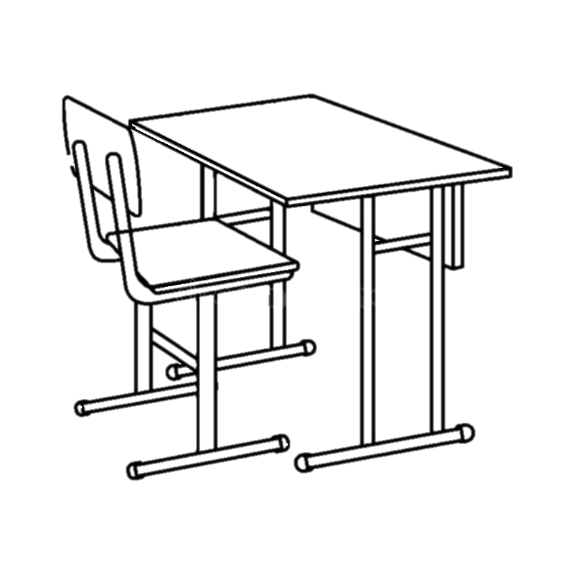




Контроль готовности ППЭ
Оснащение штаба ППЭ
(без возможности сканирования и копирования)
В Штабе ППЭ организуются места для хранения личных вещей:
руководителя ППЭ
членов ГЭК
руководителя ОО, или уполномоченного им лица
общественных наблюдателей
должностных лиц Рособрнадзора
иных лиц, определенных Рособрнадзором
должностных лиц отдела контроля и надзора в сфере образования департамента образования

Slide 31
Контроль готовности ППЭ
В штабе ППЭ должны быть:
1. нормативно-правовые документы по организации и проведению ГИА-9;
2. инструктивные материалы, утвержденные департаментом образования;
3. копии выписок из протоколов ГЭК о создании специальных условий для участников ГИА с ОВЗ (при необходимости);
4. журнала учета участников ГИА, обратившихся к медицинскому работнику;
5. памятка с контактными телефонами необходимых служб и «горячих линий» по вопросам проведения ГИА-9.

Slide 32
Контроль готовности ППЭ в день проведения экзамена
Обратить внимание!
Аудитории ППЭ должны быть изолированы от штаба ППЭ, медицинского кабинета, помещения для представителей СМИ, помещений для общественных наблюдателей и иных лиц, имеющих право присутствовать в ППЭ в день экзамена.
Каждая аудитория, в которой проводится экзамен, должна быть обозначена номером, и в зоне видимости участников ГИА-9 размещена информация о недопустимости наличия при себе средств связи.

Slide 33
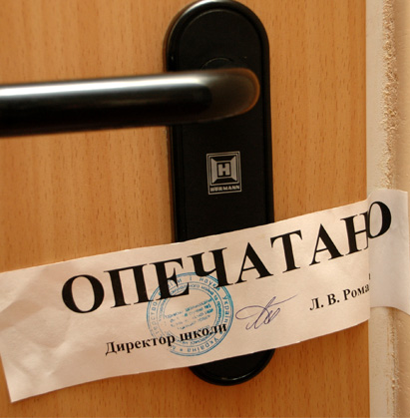
Помещения, не использующиеся для проведения экзамена, в день проведения экзамена должны быть заперты и опечатаны

Slide 34
Контроль готовности ППЭ в день проведения экзамена
подготовлены функционирующие часы, находящиеся в поле зрения участников ГИА-9;
закрыты стенды, плакаты и иные материалы со справочно-познавательной информацией по соответствующим учебным предметам;
подготовлены рабочие места для участников ГИА-9, обозначенные заметным номером;
выделено место для общественного наблюдателя.
В аудиториях ППЭ должны быть:

Slide 35

Контроль готовности ППЭ в день проведения экзамена
на доске подготовлены образцы заполнения регистрационных полей бланков ОГЭ (ГВЭ);
в зоне видимости участников ГИА-9 размещена информация о недопустимости наличия при себе средств связи;
опечатаны ящики письменных столов, двери шкафов.
В аудиториях ППЭ должны быть:
стол для осуществления раскладки, упаковки экзаменационных материалов участников ГИА-9, оформления форм ППЭ;

Slide 36
Нумерация рабочих мест участников ГИА-9
Контроль готовности ППЭ в день проведения экзамена
1,5м
3А
2А
1А
1,5м
3Б
2Б
1Б
3В
2В
1В

Slide 37
1.
2.
для участников с ограниченными возможностями здоровья
для детей-инвалидов и инвалидов
3.
4.
для обучающихся по состоянию здоровья на дому
для обучающихся, находящихся на длительном лечении
Специальные условия в аудиториях проведения экзамена создаются для:

Slide 38
Материально-технические условия ППЭ для лиц с ОВЗ, детей-инвалидов и инвалидов должны обеспечивать:
Наличие специальных кресел и других приспособлений
Беспрепятственный доступ в аудитории, туалетные и иные помещения
Наличие пандусов, поручней, расширенных дверных проемов, лифтов*, широких проходов
*при отсутствии лифтов аудитория должна располагаться на первом этаже

Slide 39
Особенности оборудования аудиторий для детей с ОВЗ, детей-инвалидов и инвалидов:
Для слабовидящих участников экзамена:
экзаменационные материалы предоставляются в увеличенном размере;
в аудитории предусматривается наличие увеличительных устройств;
освещенность каждого рабочего места должна быть равномерной и не ниже 300 люкс.

Slide 40
Особенности оборудования аудиторий для детей с ОВЗ, детей-инвалидов и инвалидов:
Для глухих и слабослышащих участников экзамена:
наличие звукоусиливающей аппаратуры как коллективного, так и индивидуального пользования;
подготовлено необходимое количество правил по заполнению бланков ГИА.
Для участников с нарушением опорно-двигательного аппарата:
для выполнения письменных заданий могут использоваться компьютеры со специализированным программным обеспечением, не имеющие выхода в сеть Интернет и не содержащие информации по сдаваемому учебному предмету;
должно быть предусмотрено место для ассистента, осуществляющего перенос ответов участника с компьютера в бланки ответов.

Slide 41
Особенности организации ППЭ для детей с ОВЗ, детей-инвалидов и инвалидов:
продолжительность экзамена для участников с ОВЗ, инвалидов и детей -инвалидов увеличивается на 1,5 часа
во время экзамена в ППЭ могут присутствовать ассистенты, которые оказывают необходимую техническую помощь с учетом состояния их здоровья, особенностей психофизического развития и индивидуальных особенностей
ППЭ на дому, в медицинском учреждении организуется с выполнением минимальных требований к процедуре и технологии проведения ГИА. Для участника экзамена необходимо организовать рабочее место (с учетом состояния его здоровья), а также рабочие места для всех работников указанного ППЭ
во время проведения экзамена для данной категории участников ГИА организуются перерывы для проведения необходимых лечебных и профилактических процедур

Slide 42
Контроль мероприятий, осуществляемых до начала экзамена
Член ГЭК должен:
присутствовать при проведении руководителем ППЭ краткого инструктажа по процедуре проведения экзамена для работников ППЭ - не позднее 8-30
присутствовать при настройке и подготовке звукоусиливающей аппаратуры к работе в аудитории для слабослышащих участников ГИА (если такие участники распределены в ППЭ)

Slide 43
Организация входа в ППЭ
Член ГЭК осуществляет контроль допуска в ППЭ лиц, присутствующих в ППЭ в день экзамена и лиц, имеющих право присутствовать в ППЭ в день экзамена.
В день проведения экзамена в ППЭ присутствуют:
РУКОВОДИТЕЛЬ И ОРГАНИЗАТОРЫ ППЭ
ЧЛЕН ГЭК
ТЕХНИЧЕСКИЙ СПЕЦИАЛИСТ
РУКОВОДИТЕЛЬ ОО, В ПОМЕЩЕНИЯХ КОТОРОЙ ОРГАНИЗОВАН ППЭ, ИЛИ УПОЛНОМОЧЕННОЕ ИМ ЛИЦО
ЭКЗАМЕНАТОР-СОБЕСЕДНИК
СОТРУДНИКИ ПРАВООХРАНИТЕЛЬНЫХ ОРГАНОВ
МЕДИЦИНСКИЕ РАБОТНИКИ
АССИСТЕНТЫ ( при необходимости)

Slide 44
Допуск в ППЭ данных лиц (кроме сотрудников, осуществляющих охрану правопорядка) осуществляется:
при наличии у них документа, удостоверяющего их личность;
при наличии их в списках распределения в данный ППЭ.

Slide 45
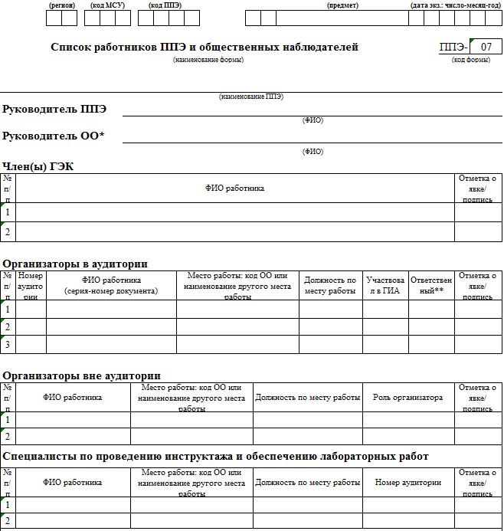
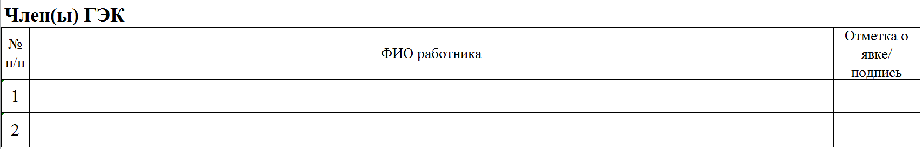
Организация входа в ППЭ
форма ППЭ-07

Slide 46
Организация входа в ППЭ
В день проведения экзамена в ППЭ имеют право присутствовать:
01
ДОЛЖНОСТНЫЕ ЛИЦА РОСОБРНАДЗОРА
03
ФЕДЕРАЛЬНЫЙ ИНСПЕКТОР
ДОЛЖНОСТНЫЕ ЛИЦА ОТДЕЛА КОНТРОЛЯ и НАДЗОРА в СФЕРЕ ОБРАЗОВАНИЯ ДЕПАРТАМЕНТА ОБРАЗОВАНИЯ
02
ОБЩЕСТВЕННЫЕ НАБЛЮДАТЕЛИ и ПРЕДСТАВИТЕЛИ СМИ
04
Допуск в ППЭ данных лиц, а также сотрудников, осуществляющих охрану правопорядка осуществляется только:
при наличии у них документа, удостоверяющего личность;
при наличии у них документов, подтверждающих их полномочия;
общественные наблюдатели должны быть в списках распределения в данный ППЭ.

Slide 47
Требования Порядка проведения ГИА-9
в отношении лиц, имеющих право присутствовать в ППЭ в день экзамена
Общественные наблюдатели
Представители СМИ
могут присутствовать в аудиториях для проведения экзамена только до момента вскрытия индивидуальных комплектов с ЭМ.
Могут свободно перемещаются по ППЭ. При этом в одной аудитории находится не более одного общественного наблюдателя.

Slide 48
Лица, которые вправе иметь при себе в ППЭ средства связи:
руководитель ППЭ
член ГЭК
руководитель ОО, на базе которой организован ППЭ
(или уполномоченное им лицо)
сотрудники охраны правопорядка
представители СМИ
общественные наблюдатели
должностные лица Рособрнадзора и ОИВ, осуществляющего переданные полномочия РФ в сфере образования
Перечисленные лица имеют право использовать средства связи только в Штабе ППЭ и только в связи со служебной необходимостью.

Slide 49
Организация входа в ППЭ
Член ГЭК должен присутствовать при организации входа участников ГИА-9 в ППЭ (не ранее 09:00) и осуществлять контроль:
за организацией сдачи личных вещей участниками ГИА до входа на территорию ППЭ;
за выполнением требования Порядка о запрете иметь при себе средства связи участникам ГИА, организаторам, медицинским работникам, ассистентам, техническим специалистам, экзаменаторам собеседникам для проведения ГВЭ в устной форме.
При наличии нескольких входов в ППЭ член ГЭК курирует организацию входа, переходя от одного к другому

Slide 50
Допуск участников ГИА-9 осуществляется при наличии у них документов, удостоверяющих личность, и при наличии их в списках распределения в данный ППЭ
!

Slide 51
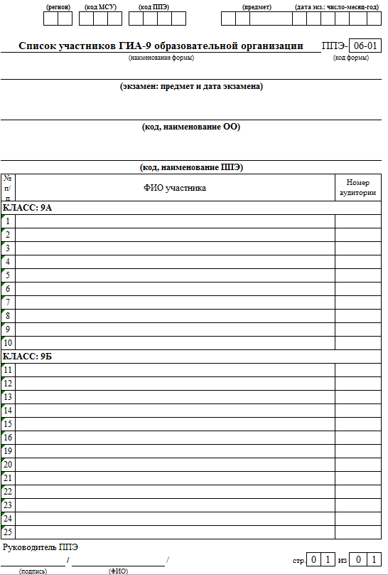
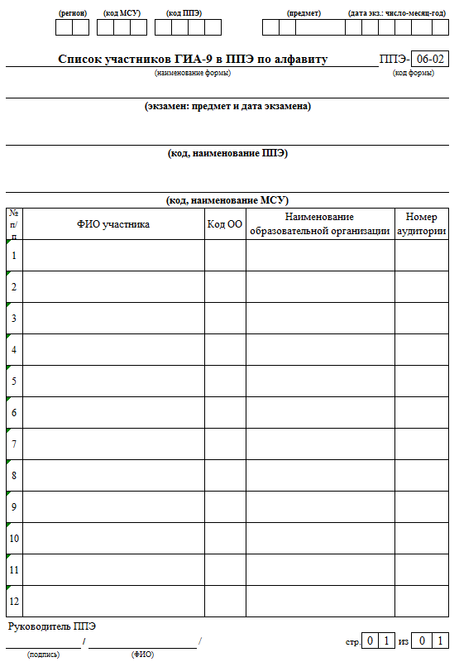
Допуск в ППЭ участников ГИА-9
При входе в ППЭ на информационных стендах размещаются списки распределения участников ГИА-9 по аудиториям:
форма ППЭ–06-01 «Список участников ГИА образовательной организации»;
форма ППЭ-06-02 «Список участников ГИА в ППЭ по алфавиту».

Slide 52
Допуск в ППЭ участников ГИА-9
Участники ГИА-9 могут иметь при себе:
гелевую, капиллярную ручку с чернилами черного цвета;
документ, удостоверяющий личность;
1.
2.
средства обучения и воспитания, лекарства и питание (при необходимости);
специальные технические средства (для лиц, указанных в пункте 44 Порядка).
3.
4.
Средства обучения и воспитания,
которые участники могут принести с собой в ППЭ:
линейка (на экзамен по математике)

Slide 53
Участникам ГИА запрещается иметь при себе:
средства связи
письменные заметки и иные средства хранения и передачи информации
фото-, аудио- и видеоаппаратуру
справочные материалы
электронно-вычислительную технику

Slide 54
Категория участников ГИА, имеющая право
использовать технические средства в процессе сдачи экзамена:
1.
обучающиеся с ограниченными возможностями здоровья
обучающиеся в образовательных организациях, в том числе санаторно-курортных
2.
обучающиеся по состоянию здоровья на дому
3.
4.
обучающиеся дети-инвалиды и инвалиды
Информация о количестве указанных участников в ППЭ и о необходимости организации проведения ГИА в условиях, учитывающих состояние их здоровья, особенности психофизического развития, направляется в ППЭ не позднее 2-ух рабочих дней до проведения экзамена.

Slide 55

Нестандартные ситуации
при входе участников ГИА-9 в ППЭ
Участник ГИА не имеет документа удостоверяющего его личность
Член ГЭК: присутствует при заполнении лицом, сопровождающим обучающихся, ф.ППЭ-20 «Акт об идентификации личности участника ГИА»
Участник ГИА: допускается в ППЭ (при наличии в списках распределения в данный ППЭ)
!
Представитель образовательной организации (сопровождающий обучающихся) должен иметь при себе документ, удостоверяющий личность, и приказ образовательной организации о назначении его ответственным за сопровождение обучающихся.

Slide 56
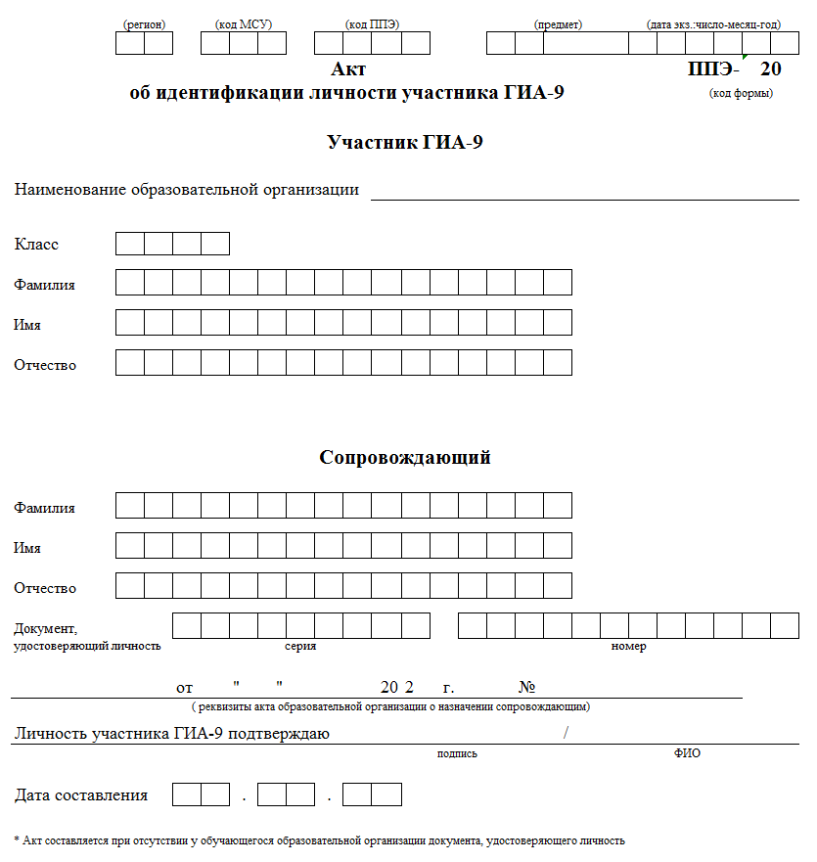
«Акт об идентификации личности участника ГИА-9»
Форма ППЭ-20

Slide 57
Нестандартные ситуации
при входе участников ГИА-9 в ППЭ
Участник ГИА опоздал на экзамен
Член ГЭК присутствует при заполнении руководителем ППЭ
ф. ППЭ 21-2 «Акт о допуске участника ГИА в ППЭ после начала экзамена» и доводит до сведения участника следующую информацию:
время окончания экзамена не продлевается;
общий инструктаж для опоздавших участников не проводится;
организаторы предоставляют необходимую информацию для заполнения регистрационных полей бланков ОГЭ.
Участник ГИА допускается в ППЭ!
В случае проведения ОГЭ по русскому языку опоздавшие обучающиеся не допускаются в аудиторию с момента включения аудиозаписи до ее завершения.

Slide 58
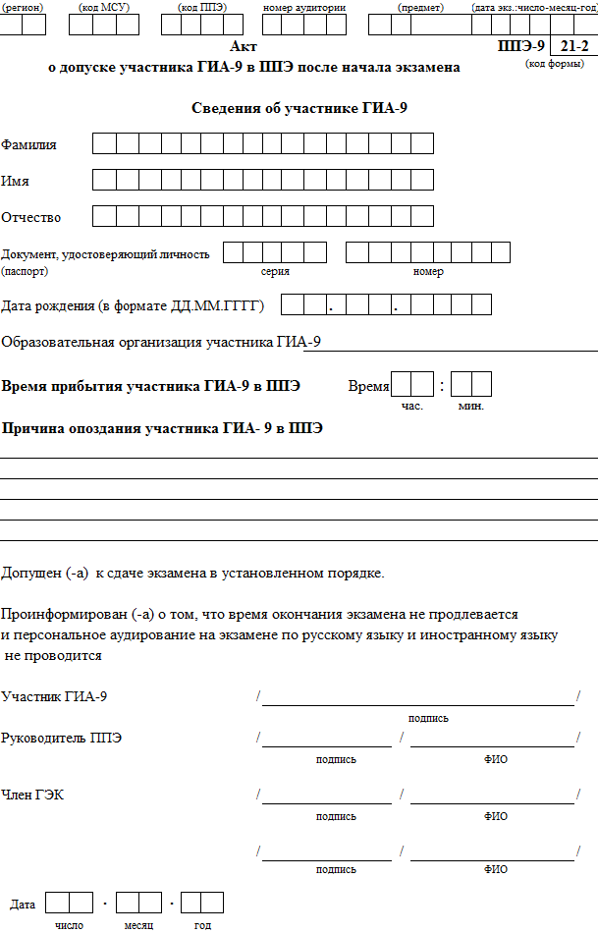
«Акт о допуске участника ГИА-9 в ППЭ после начала экзамена»
Форма ППЭ 21-2
Акт составляется в 2-х экземплярах:
один экземпляр акта остается у члена ГЭК для передачи в ГЭК,
другой передается участнику ГИА-9 после завершения экзамена.

Slide 59
В «Акте о допуске участника ГИА-9 в ППЭ после начала экзамена» констатируется факт отсутствия участника ГИА-9 на прослушивании текста изложения.
Форма ППЭ 21-2
Участник опоздал на экзамен, в аудитории идет прослушивание текста изложения:
Участник не допускается в аудиторию до окончания аудиозаписи

Slide 60
Нестандартные ситуации
Участник ГИА:
не включен в списки распределения в данный ППЭ;
отказался от сдачи запрещенного средства.
Участник ГИА НЕ ДОПУСКАЕТСЯ в ППЭ!
Член ГЭК:
присутствует при заполнении руководителем ППЭ ф. ППЭ 21-1 «Акт о недопуске участника ГИА-9 в ППЭ;
фиксирует данные факты для дальнейшего принятия решения;
информирует ГЭК и сопровождающих обучающихся о сложившейся ситуации.

Slide 61
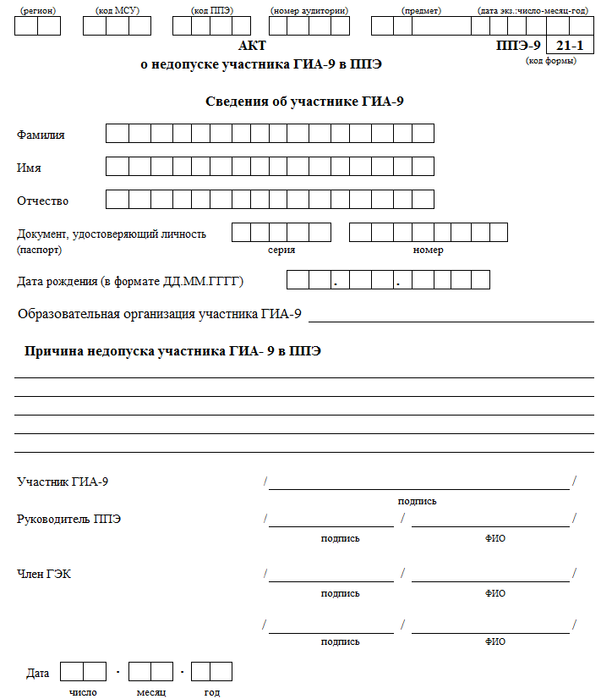
«Акт о недопуске участника ГИА-9 в ППЭ»
Форма ППЭ 21-1
Акт составляется в 2-х экземплярах:
один экземпляр акта остается у члена ГЭК для передачи в ГЭК,
другой передается участнику ГИА-9 после завершения экзамена.
Информация о недопуске доводится до ГЭК и до сопровождающего несовершеннолетнего обучающегося!

Slide 62
Нестандартные ситуации
Неявка всех распределенных в ППЭ участников ГИА.
Член ГЭК :
принимает решение о завершении экзамена в данном ППЭ по согласованию с председателем ГЭК (заместителем председателя ГЭК);
контролирует оформление соответствующих форм ППЭ.

Slide 63
О нестандартных ситуациях член ГЭК сообщает на горячую линию!

Slide 64
Особые ситуации при входе участников ГИА-9 в ППЭ
Участник ГИА имеет при себе лекарственное средство
Член ГЭК контролирует:
наличие медицинской справки со штампом и печатью медицинской организации, а также подписью и печатью врача;
факт подтверждения медицинским работником соответствия лекарственного средства у участника ГИА-9 назначению врача.

Slide 65
Выдача ЭМ в штабе ППЭ
Член ГЭК присутствует при распределении и выдаче руководителем ППЭ экзаменационных материалов ответственным организаторам в аудитории (не позднее 09:45)
ОГЭ:
доставочные спецпакеты с ИК ОГЭ;
дополнительные бланки ответов №2 ОГЭ;
компект возвратных спецпакетов (2 пакета на аудиторию);
CD-диск с цифровой аудиозаписью текста изложения (на экзамене по русскому языку)
ГВЭ:
доставочные спецпакеты с комплектами бланков ГВЭ;
доставочные спецпакеты с комплектами КИМ ГВЭ;
дополнительные бланки ответов ГВЭ;
компект возвратных спецпакетов (2 пакета на аудиторию)

Slide 66
Этап проведения экзамена
Член ГЭК:
осуществляет взаимодействие с руководителем, организаторами ППЭ, общественными наблюдателями, должностными лицами Рособрнадзора, департамента образования, федеральным инспектором, присутствующими в ППЭ, по вопросам соблюдения установленного порядка проведения ГИА-9
1.
3.
фиксирует все случаи нарушения порядка проведения ГИА, принимает решения
4.
сопровождает процедуру досрочного завершения экзамена участниками ГИА-9 по объективным причинам
2.
не допускает:
присутствия посторонних лиц в ППЭ,
наличия в помещениях ППЭ, у участников ГИА-9, работников ППЭ средств
связи, хранения и передачи информации;
выноса из аудиторий и ППЭ экзаменационных материалов
5.
оказывает содействие руководителю ППЭ в разрешении возникающих внештатных ситуаций в процессе экзамена

Slide 67
Во время экзамена участникам ГИА ЗАПРЕЩАЕТСЯ:
Контроль за ходом проведения экзамена
выносить из аудиторий экзаменационные материалы, письменные принадлежности, письменные заметки и иные средства хранения и передачи информации
фотографировать экзаменационные материалы
общаться друг с другом, обмениваться предметами, свободно перемещаться по аудитории и ППЭ, выходить из аудитории без разрешения организатора

Slide 68
Лицам, присутствующим в ППЭ ЗАПРЕЩАЕТСЯ:
Контроль за ходом проведения экзамена
организаторам, ассистентам, медицинским работникам, техническим специалистам, экзаменаторам-собеседникам - иметь при себе средства связи, электронно-вычислительную технику и т. д.
фотографировать экзаменационные материалы
выносить из аудитории и ППЭ экзаменационные материалы на бумажном или электронном носителе
оказывать содействие участникам ГИА, в том числе, передавать им средства связи, электронно-вычислительную технику,фото, аудио и видео аппаратуру, справочные материалы, письменные заметки и т.п.

Slide 69
Контроль за ходом проведения экзамена
Удаление из ППЭ в случае выявления нарушений требований Порядка проведения ГИА-9
удалять с экзамена и из ППЭ участников ГИА-9
отстранять от работы и удалять из ППЭ лиц, привлекаемых к проведению ГИА-9
удалять из ППЭ лиц, имеющих право присутствовать в ППЭ во время проведения экзамена

Slide 70

Удаление с экзамена участника ГИА, нарушившего Порядок проведения ГИА-9
Член ГЭК должен:
составить в Штабе ППЭ «Акт об удалении участника ГИА-9 с экзамена» (форма ППЭ-21) в присутствии руководителя ППЭ, организатора, общественного наблюдателя;
составить служебную записку, принять служебные записки от ответственного организатора в аудитории (организатора вне аудитории), руководителя ППЭ по факту выявленного нарушения;
информировать ГЭК и представителя образовательной организации, сопровождающего несовершеннолетних обучающихся, о факте удаления с экзамена участника ГИА-9;
проконтролировать наличие соответствующих записей в форме ППЭ-05-02 «Протокол проведения ГИА-9 в аудитории», подписи данного обучающегося в протоколе, отметки об удалении в бланке ответов №1 (бланке регистрации ГВЭ);

Slide 71
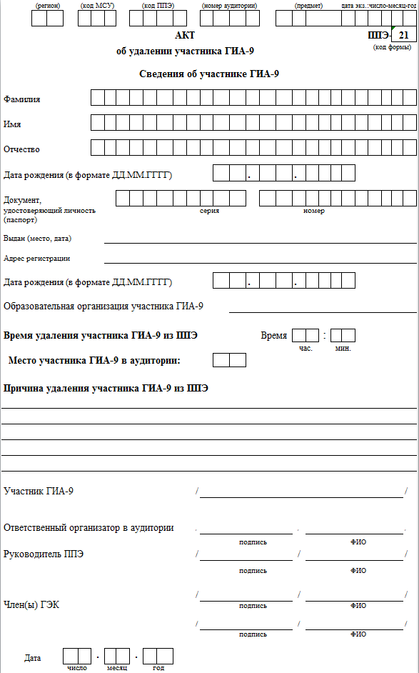
Удаление с экзамена участника ГИА, нарушившего Порядок проведения ГИА-9
Член ГЭК:
- оформляет форму ППЭ-21
«Акт об удалении участника ГИА» в 2-ух экземплярах;
- вручает 1 экз. акта участнику ГИА, допустившему нарушение;
- передает 1 экз. акта в тот же день в ГЭК.

Slide 72
Удаление из ППЭ
лица, привлекаемого к организации и проведению ГИА, или лица, имеющего право присутствовать в день экзамена в ППЭ, нарушившего порядок проведения ГИА-9
1. принять объяснительную записку от лица, нарушившего Порядок;
принять служебную записку от 2. руководителя ППЭ, организаторов;
3. составить в Штабе ППЭ «Акт об удалении из ППЭ лица, нарушившего порядок проведения ГИА» (ф. ППЭ-9 21-3) в двух экземплярах;
удалить из ППЭ лицо, нарушившее 4. установленный Порядок проведения ГИА-9.

Slide 73
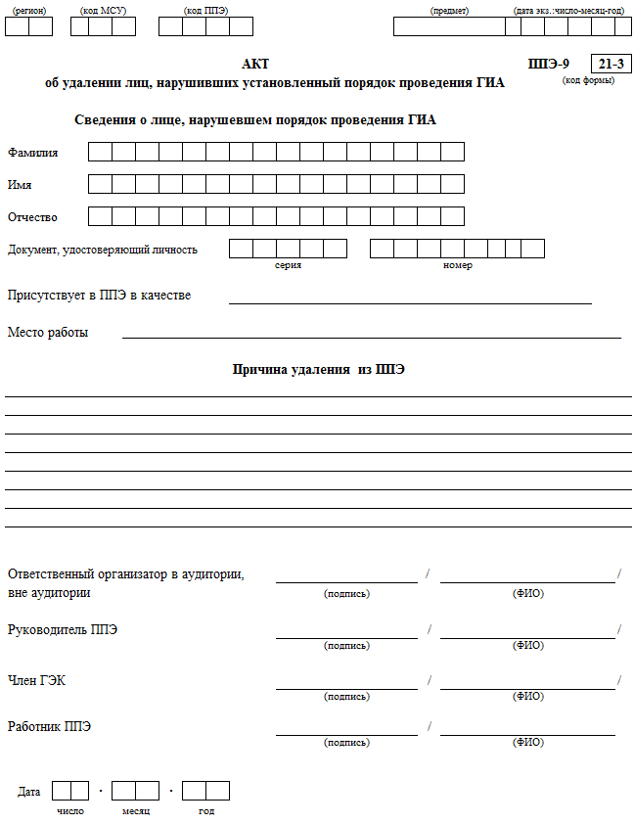
Удаление из ППЭ
лица, привлекаемого к организации и проведению ГИА, или лица, имеющего право присутствовать в день экзамена в ППЭ
Член ГЭК:
- оформляет форму ППЭ-9 21-3
«Акт об удалении лиц, нарушивших установленный порядок проведения ГИА» в 2-ух экземплярах;
- вручает 1 экз. акта лицу, допустившему нарушение установленного порядка проведения ГИА;
- передает 1 экз. акта в тот же день в ГЭК.

Slide 74
Досрочное завершение экзамена участником ГИА по объективным причинам
Член ГЭК приходит в медицинский кабинет (по приглашению организатора вне аудитории)
1.
составляет служебную записку и принимает служебные записки от ответственного организатора в аудитории (вне аудитории) и руководителя ППЭ
оформляет и удостоверяет своей подписью «Акт о досрочном завершении экзамена по объективным причинам» (ф.ППЭ-22)
информирует ГЭК и представителя образовательной организации, сопровождающего несовершеннолетних обучающихся, о факте удаления с экзамена участника ГИА-9;
контролирует наличие соответствующих записей в форме ППЭ-05-02 «Протокол проведения ГИА-9 в аудитории» и в Журнале учета участников ГИА-9, обратившихся к медицинскому работнику во время проведения экзамена, отметки о досрочном завершение экзамена в бланке ответов №1 (бланке регистрации ГВЭ)
2.
3.
4.

Slide 75
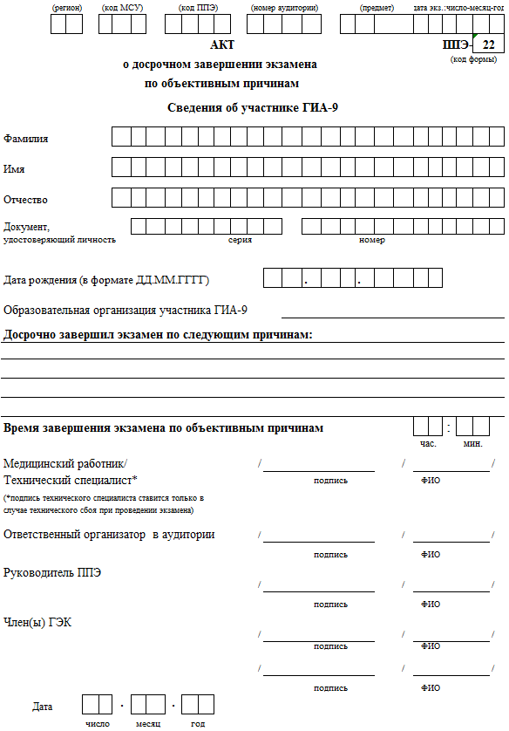
Досрочное завершение экзамена участником ГИА по объективным причинам
Член ГЭК:
- оформляет форму ППЭ-22
«Акт о досрочном завершении экзамена по объективным причинам» в 2-ух экземплярах;
- вручает 1 экз. акта участнику ГИА, досрочно завершившему экзамен;
- передает 1 экз. акта в тот же день в ГЭК.
В случае отказа участника ГИА-9 от досрочного завершения экзамена довести до его сведения информацию о том, что время выполнения экзаменационной работы в этом случае не увеличивается.

Slide 76
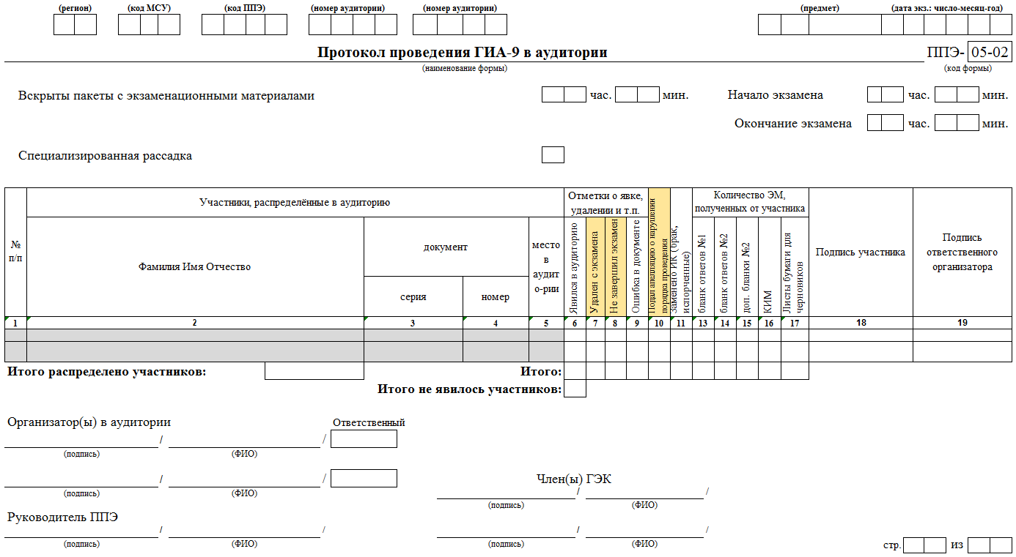
«Протокол проведения ГИА-9 в аудитории»
форма ППЭ 05-02

Slide 77
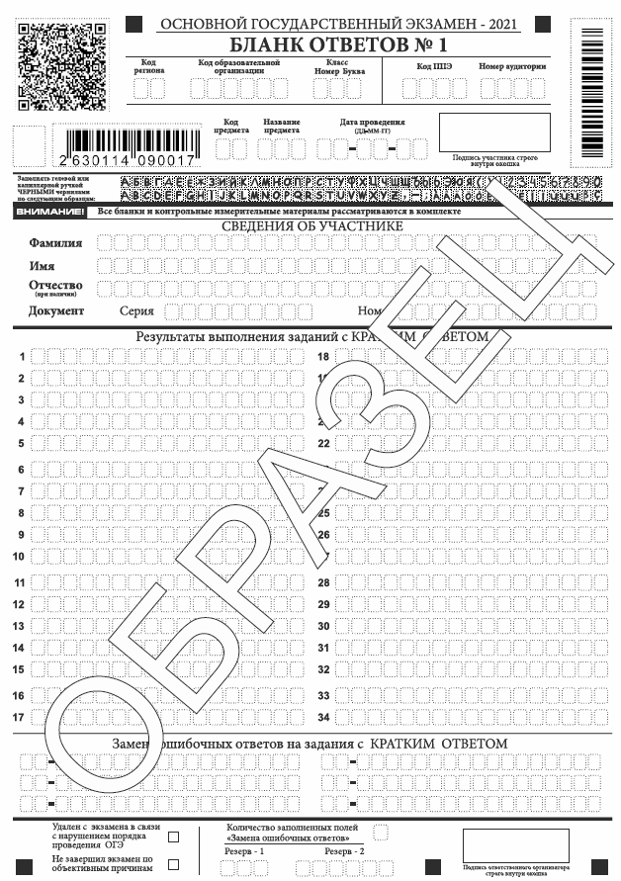
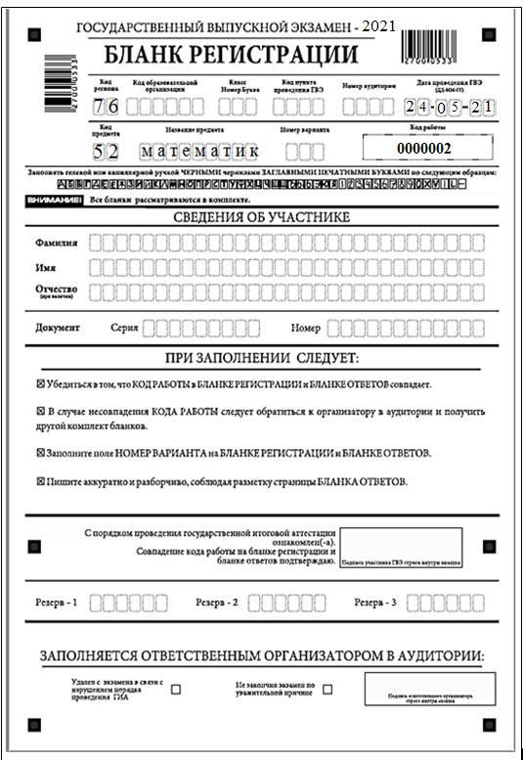
Отметки об удалении и досрочном завершении экзамена в бланках ответов №1 (бланках регистрации)

Slide 78
Апелляция от участника о нарушении установленного порядка проведения ГИА в ППЭ
1. Шаг
2. Шаг
3. Шаг
Этап завершения экзамена в ППЭ
принимает от участника ГИА-9 апелляцию по форме ППЭ-02 «Апелляция о нарушении порядка проведения ГИА-9» в двух экземплярах
организует проведение проверки изложенных в апелляции сведений о нарушении порядка проведения ГИА-9 и оформляет форму ППЭ-03 «Протокол рассмотрения апелляции о нарушении порядка проведения ГИА-9»
информирует ГЭК о факте подачи апелляции и передает апелляцию и протокол в конфликтную комиссию в тот же день

Slide 79
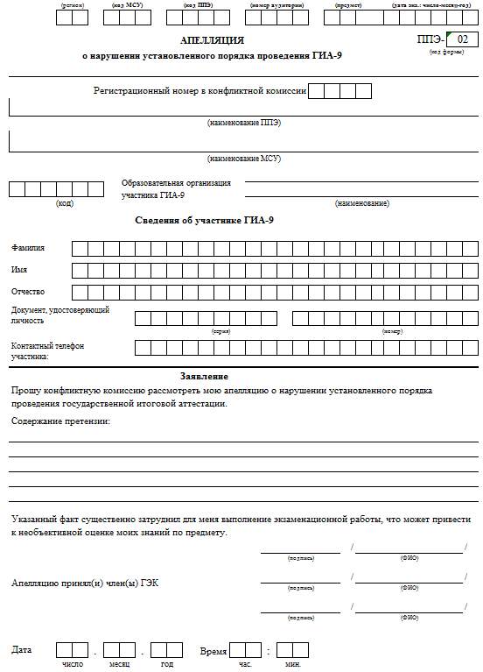
«Апелляция о нарушении установленного порядка проведения ГИА»
форма ППЭ-02
подается участником в день проведения экзамена, до выхода из ППЭ;
вручает 1 экз. акта участнику ГИА, подавшему апелляцию;
передает 1 экз. акта в тот же день в ГЭК.

Slide 80
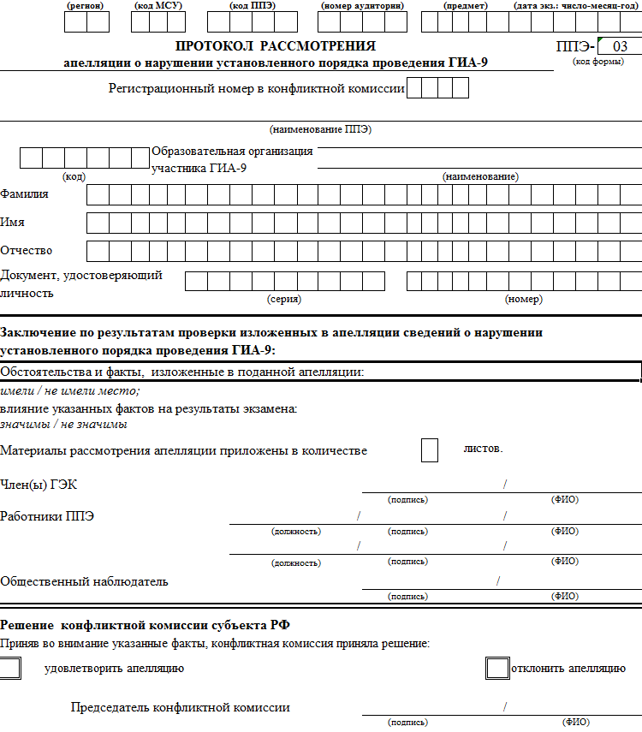
«Протокол рассмотрения апелляции о нарушении установленного порядка проведения ГИА»
Форма ППЭ-03
Оформить раздел «Заключение по результатам проверки изложенных в апелляции сведений о нарушении Порядка проведения ГИА-9».
К проверке привлекаются организаторы, не задействованные в аудитории, в которой сдавал экзамен обучающийся, технические специалисты и ассистенты, общественные наблюдатели, сотрудники, осуществляющие охрану правопорядка, медицинские работники

Slide 81
Не принимаются апелляции:
По вопросам содержания и структуры экзаменационных материалов
По вопросам, связанным с нарушением обучающимся требований порядка проведения ГИА
По вопросам неправильного оформления экзаменационной работы
!

Slide 82
Этап завершения экзамена в ППЭ
В случае наличия в ППЭ участников ГИА с ОВЗ член ГЭК должен:
1
контролировать в аудитории, где проходил экзамен для слабовидящих, перенос ассистентами информации с увеличенных бланков регистрации и бланков №1 на бланки стандартного размера;
2
контролировать перенос ассистентами информации на стандартные бланки ГИА, в случае наличия участников ГИА с ОВЗ, выполнявших работу на компьютере .

Slide 83
Этап завершения экзамена в ППЭ
Член ГЭК в штабе ППЭ должен:
присутствовать при приёме руководителем ППЭ ЭМ материалов от ответственного организатора в аудитории;
1
приступить к упаковке ЭМ в соответствии с «Актом приёмки-передачи экзаменационных материалов в ППЭ» (форма ППЭ-9 14-01 или не позднее, чем через 1час 30 минут после окончания экзамена, совместно с руководителем ППЭ.
2
составить отчет о проведении ГИА-9 в ППЭ (ф. ППЭ-10);
5
3
принять после последнего экзамена в ППЭ неиспользованные дополнительные бланки ответов № 2 по форме ППЭ-9 15-01 «Ведомость приёмки-передачи дополнительных бланков №2 (ОГЭ) в ППЭ»;
4
принять у руководителя ППЭ ЭМ по форме ППЭ-9 14-01 ОГЭ (ГВЭ) «Акт приёмки-передачи экзаменационных материалов»;

Slide 84
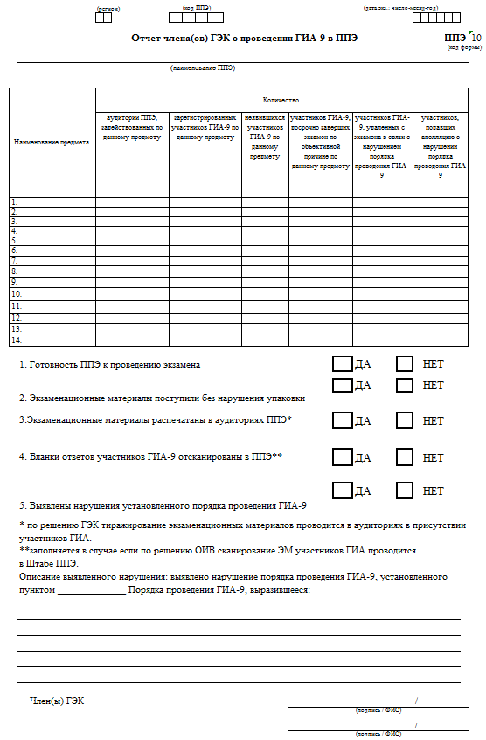
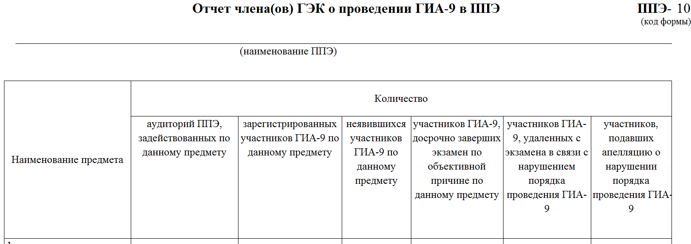
Отчет члена ГЭК о проведении ГИА-9 в ППЭ
Этап завершения экзамена в ППЭ
Форма ППЭ-10
По завершении экзамена член ГЭК составляют отчет о проведении ГИА-9 в ППЭ, который в тот же день передается в ГЭК.

Slide 85
После проведения экзамена по русскому языку совместно с техническим специалистом должен удалить файлы аудиозаписи изложения с компьютеров во всех аудиториях проведения экзамена.

Slide 86
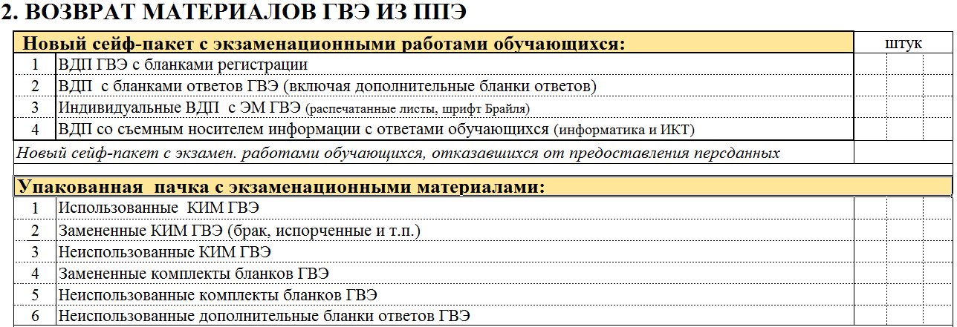

Этап завершения экзамена в ППЭ
Упаковка экзаменационных материалов в штабе ППЭ
Упаковка экзаменационных материалов в штабе ППЭ

Slide 87
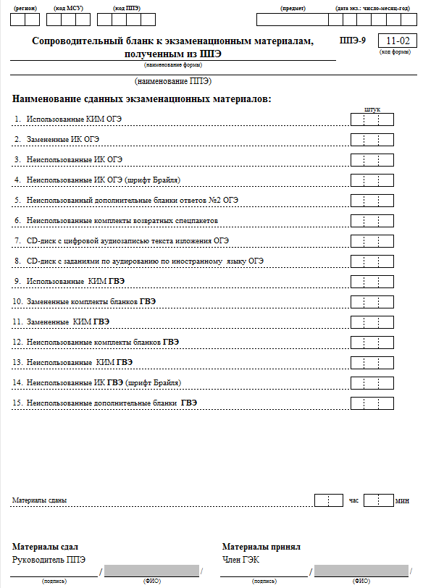
«Сопроводительный бланк к экзаменационным материалам, полученным из ППЭ»
Форма ППЭ-9 11-02

Slide 88

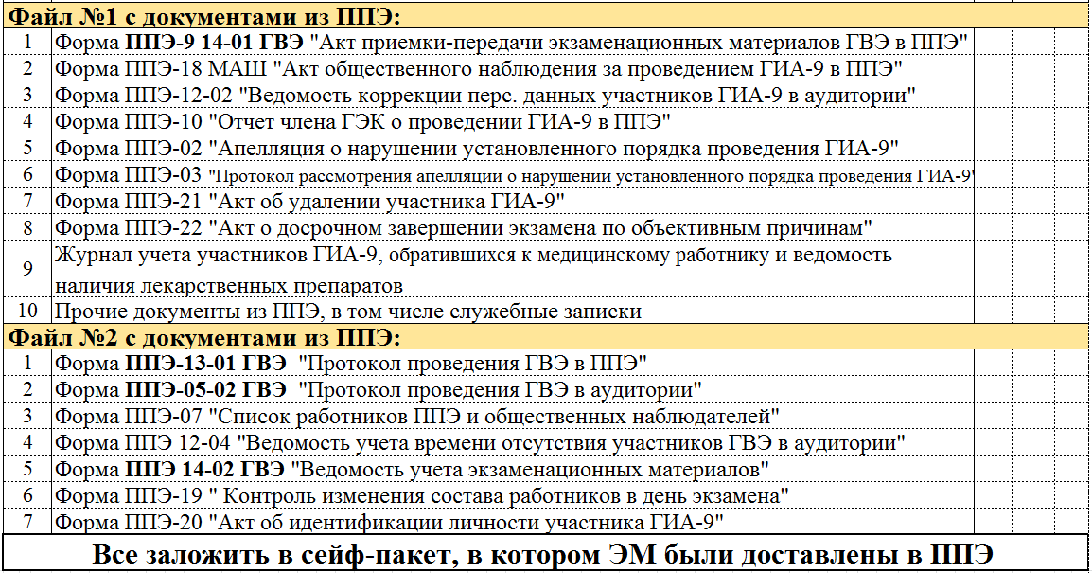
Этап завершения экзамена в ППЭ
Упаковка экзаменационных материалов в штабе ППЭ
«Акт приёмки-передачи экзаменационных материалов ОГЭ в ППЭ» ф. ППЭ-9 14-01 ОГЭ
Все заложить в сейф-пакет, в котором ЭМ были доставлены в ППЭ
1.
2.

Slide 89
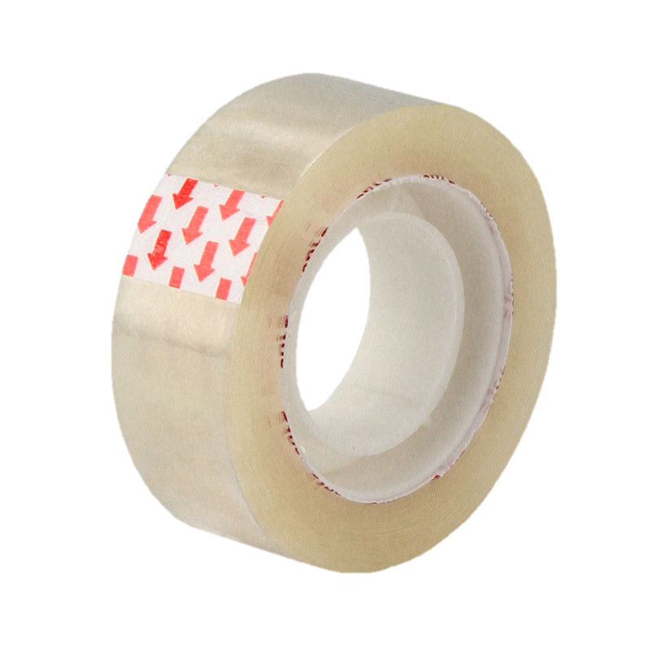
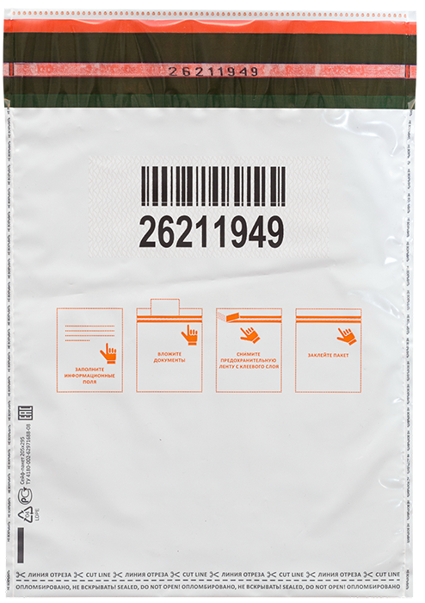

Этап завершения экзамена в ППЭ
Упаковка экзаменационных материалов в штабе ППЭ
Новый сейф-пакет с ЭР
Файлы с формами ППЭ
Упакованная пачка с ЭМ под сопроводительным бланком (ф. ППЭ-9 11-02)

Slide 90
Возврат ДБО №2 из ППЭ
Этап завершения экзамена в ППЭ
1. В форме ППЭ-9 15-01 «Ведомость получения и расходования ДБО№ 2 ОГЭ в ППЭ в основной период» указать итоговое количество израсходованных и оставшихся ДБО №2.
2. Упаковывать неиспользованные ДБО № 2 в сейф пакет, в котором они были доставлены.

Slide 91
№ 1 Доставка ЭМ в МОУО
Возврат ЭМ из ППЭ в РЦОИ
Возврат ЭМ осуществляется членами ГЭК в день экзамена по соответствующему предмету.
ППЭ
МОУО
муниципальному координатору*
*Передача ЭМ иному лицу не предусмотрена. В МОУО обеспечивается безопасное хранение ЭМ, исключающее несанкционированный доступ к ним, до дня проведения экзамена и передачи их члену ГЭК в ППЭ.

Slide 92
№ 2
Схемы доставки ЭМ
Возврат ЭМ осуществляется ответственными специалистами ГУ ЯО ЦОиККО в день экзамена по соответствующему предмету.
ППЭ
ЦОиККО
Внимание!
При сдаче ЭМ в ЦОиККО, в случае нарушения целостности доставочных спецпакетов, расхождении с количеством, указанным в акте (форма ППЭ 14–01), член ГЭК оформляет служебную записку с полным перечнем отсутствующих документов и разъяснением причин.

Slide 93
ППЭ на дому
Доставка ЭМ в ППЭ, организованные на дому, в медицинской организации, осуществляется не ранее 09.00;
По согласованию с ГЭК допускается совмещение полномочий и обязанностей отдельными лицами;
Член ГЭК присутствует при переносе с увеличенных бланков;
Член ГЭК присутствует при переносе ассистентом ответов в бланк, при выполнении участником работы на компьютере.

